Slide 1
Кешегэ хас чисталык.

Slide 2
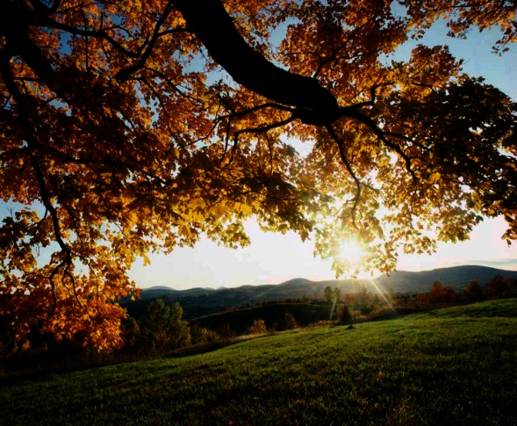
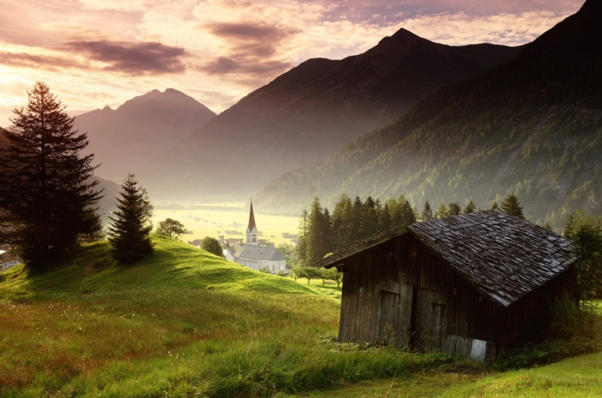
Әйләнә – тирәлек -табигать
Яшәү- тирәлеге.Йорт.
Кеше

Slide 3
“Кешенең бөтен нәрсәсе дә матур булырга тиеш: киеме дә, йөзе дә, күңеле дә, фикере дә.”
А.П. Чехов

Slide 4
Чиста, пөхтә зәвыклы киенү;
Яман гадәтләрсез булу;
Матур сөйләмле ;
Сау- сәламәт булу;
Рухи чисталык;
Күңелнең эчкерсез, саф чиста булуы

Slide 5
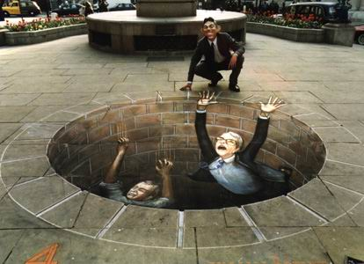
Яман гадәтләр:
токсикомания
наркомания
алкоголизм
тәмәке тарту
игромания

Slide 6
Сәламәт яшәү рәвеше:
-Үз-үзеңне хөрмәт итү;
Үз дәрәҗәңнең бәясен белү;
Үз фикерең булу;
Кире кага белү;
Сәламәтлекнең 5 факторын саклау: режим,чыныгу, гигиена,дөрес туклану, хәрәкәт.

Slide 7
Максат куеп
уңышка ирешеп
бәхетле булыйк.

